Slide 1

2021年电子设计大赛F题
——送药小车赛题进展
SOUTHWEST JIAOTONG UNIVERSITY

Slide 2
赛题进展——硬件部分
1、车型使用三轮结构(两驱动轮+万向轮),转弯灵活,适合直角转弯场景。
2、电机使用直流减速有刷电机:成本低、控制简单,搭配编码器实现速度闭环控制(如霍尔编码器),提升速度和位置精度。
3、电机驱动使用TB6612模块，满足电机速度控制和巡线稳定的需求。
4、巡线使用灰度传感器+角度传感器的方案,两者分别在速度环的内环上,外环分别加上角度环和位置环,使得小车可以在直线段走直,在转弯处可以实现90度或180度的转弯，解决小车直角拐弯的问题。

Slide 3
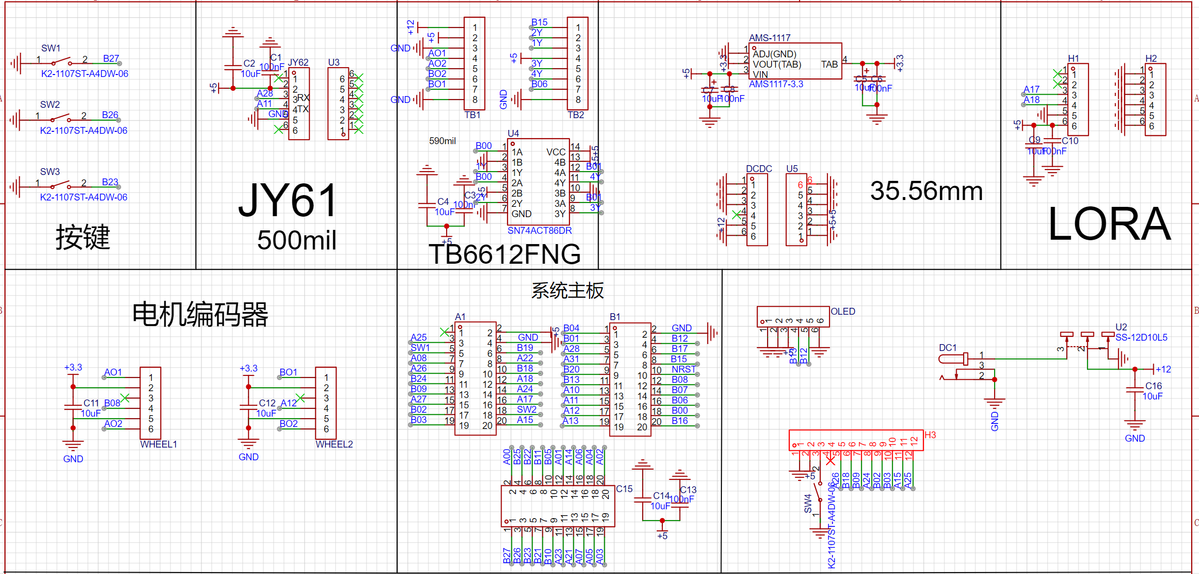
赛题进展——硬件部分
设计PCB集成主板、驱动板、角度传感器等元器件。

Slide 4

赛题进展——软件部分
1、使用PID闭环控制算法，加强巡线速度和稳定性。
2、设计DMA和串口、LoRa模块的算法，加强通信效率和准确度。低功耗且满足通信需求。

Slide 5
赛题进展——视觉部分
数字的识别
方案设计：
1、使用Openmv模块，通过模版匹配识别数字，精度较高但易受环境影响。
2、使用Openmv模块，通过AI神经网络识别数字，精度高但识别速度较慢。
3、使用K230模块，通过AI神经网络识别数字，基本能达到所需要求。通过串口实时传回主板数字信息。
目前三种方案都已部署好，下一步就是组装调试。

Slide 6

备赛准备
药品有无的识别
1、使用压力开关模块,通过开关状态,用单片机IO口读取高低电平来读取药品是否在小车上。
2、目前单模块的测试均已通过，等待组装进一步调试。

Slide 7
谢谢大家！

